Slide 1
Scuola di Specializzazione in Radioterapia
Direttore: Prof.ssa Silvia Cammelli
Dipartimento di Scienze Mediche e Chirurgiche

Slide 2
Caratteristiche della Scuola
Durata: 4 anni
Numero di borse: 4-8/anno
Numero di iscritti attuali: 10
4° anno: 5
3° anno: 1
2° anno: 2
1° anno: 2

Slide 3
Rete formativa della Scuola
Struttura di sede:
U.O. Radioterapia Oncologica , IRCCS Azienda Ospedaliero-Universitaria di Bologna;
Strutture collegate:
U.O. Radioterapia Oncologica Ospedale Bellaria- Bologna
U.O Radioterapia Oncologica Meldola-Ravenna IRST- Ospedale Santa Maria delle Croci
U.O Radioterapia Oncologica Rimini (Ospedale Infermi),
U.O Radioterapia Oncologica Ferrara
Strutture complementari:
Fondazione Seragnoli (Hospice Bentivoglio , Bellaria, Casalecchio)
Hospice di Lugo
U.O Cure Palliative Romagna (in fase di accreditamento)

Slide 4
Caratteristiche dell’ U.O. di Radioterapia Oncologica Policlinico S. Orsola (struttura di sede)
Sezioni : 1. Radioterapia Esterna - Day Service (PAD. 30 e 11)
2. Brachiterapia- Day Hospital (PAD. 11)
3. Radioterapia Metabolica- Reparto di degenza (PAD. 2)
Personale: 8 Dirigenti Medici
8 Fisici Sanitari
30 Tecnici di Radiologia
10 Infermieri
Meeting multidisciplinari: mammella, prostata, colon-retto, pancreas, testa-collo, neopl. ginecologiche, sarcomi, neopl. pediatriche, tumori neuroendocrini

Slide 5
Piano didattico della Scuola
Didattica frontale
I anno
Attività di base obbligatorie: Anatomia Patologica, Biologia Molecolare, Fisica Applicata, Farmacologia
Attività frontali specifiche del settore MED/36: Radioterapia I (suddivisa in 7 moduli)
II anno
Attività obbligatorie: Chirurgia Generale, Medicina Interna
Altre Attività inerenti: Lingua Inglese, Legislazione Sanitaria
Attività frontali specifiche del settore MED/36: Radioterapia II (suddivisa in 7 moduli)
III anno
Attività obbligatorie: Bioingegneria elettronica ed informatica, Fisica Applicata
Altre attività inerenti: Psicologia Clinica
Attività frontali specifiche del settore MED/36: Radioterapia III (suddivisa in 6 moduli)
IV anno
Attività frontali specifiche del settore MED/36: Radioterapia IV (suddivisa in 9 moduli)
TESI FINALE
Notes:
D.I. 68 del 2015

Slide 6
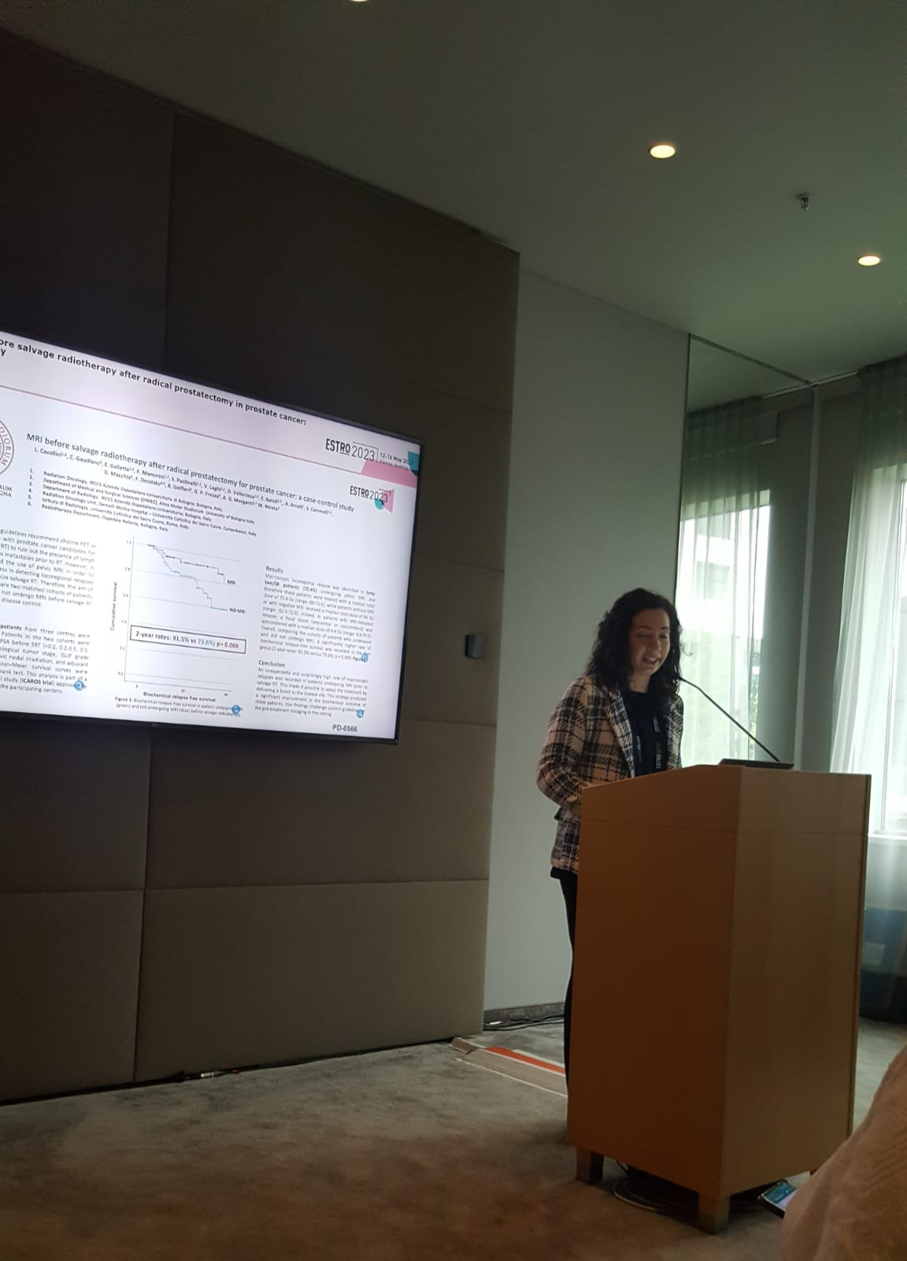
Attività scientifica
Poster/Comunicazioni Orali accettati a congressi nazionali/internazionali:
AIRO 2019: 14 ESTRO 2019: 20
AIRO 2020: 24 ESTRO 2020: 10
AIRO 2021: 16 ESTRO 2021: 34
AIRO 2022: 23
AIRO 2023: 31 ESTRO 2023: 15
18 pubblicazioni in extenso negli ultimi 3 anni

Slide 7
Sbocchi occupazionali
Tasso di occupazione : 100% negli ultimi 10 anni
Ambito pubblico (privato)
Notes:
180-190 Centri di Radioterapia in Italia

Slide 8
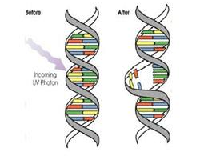
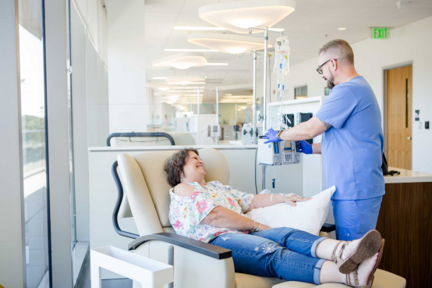
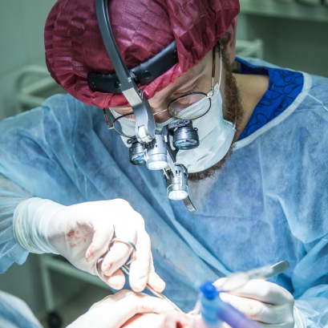
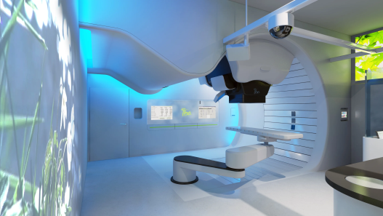
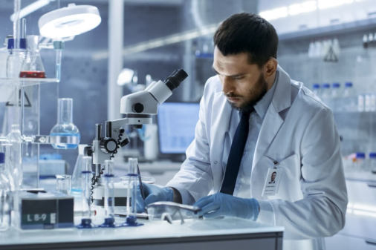
High tech, high touch

Slide 9
Prof.ssa Silvia Cammelli
Dipartimento di Scienze Mediche e Chirurgiche
E-mail silvia.cammelli2@unibo.it

